Slide 1


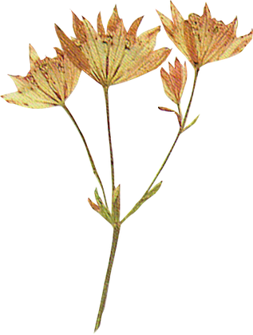
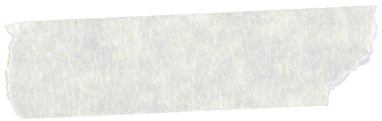
Red-Wine
Quality
第22組 4108029013許雅筑 4108029021丸田侑依
指導老師:蔡孟勳

Slide 2
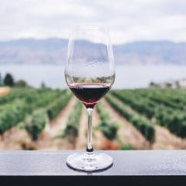

資料集介紹
選定的資料集是透過各種酒中的化學成分預測紅酒的品質
Red-Wine Quality
研究動機
1
品質好的紅酒需要具備的條件
2
成分之中酸類成分較多，想觀察酸和酸之間的關係對於品質的相關性
Red-Wine Quality

Slide 3
欄位介紹
free sulfur
dioxide
fixed acidity
非揮發性酸
游離二氧化硫
total sulfur dioxidesort
volatile acidity
揮發性酸
總二氧化硫
alcohol
酒精
citric acid
檸檬酸
pH
酸鹼度
quality
紅酒品質質量
residual sugar
殘糖
sulphates
硫酸鹽
chlorides
氯化物
density
密度

Slide 4
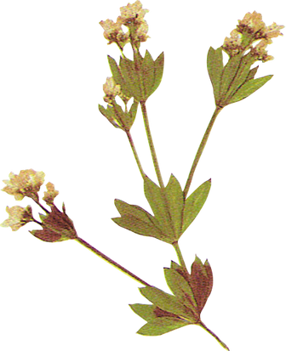
魚骨圖
殘餘糖及其他化學物質
模型
游離二氧化硫和總二氧化硫的相關性
KNN
隨機森林
氯化物
Decision Tree
預測哪些化學物質對
品質的影響程度
甜度是否會影響口感
Naive Bayes
影響紅酒品質的因素
酒精和密度的關係
檸檬酸
揮發酸和非揮發酸相關性
酒精濃度的高低
pH值對於區分品質
好壞影響程度有多大
檸檬酸、揮發酸、非揮發酸三者
的比例分配是否影響品質
物理性質
酸鹼度

Slide 5
Thank you!
Have a great day ahead.

